Slide 1
Internet of Things
Nguyễn Thị Anh Thư - B1607121
Huỳnh Thị Phương Trinh - B1608189

Slide 2
NỘI DUNG
HƯỚNG PHÁT TRIỂN
GIỚI THIỆU
CƠ SỞ KĨ THUẬT
ỨNG DỤNG

Slide 3
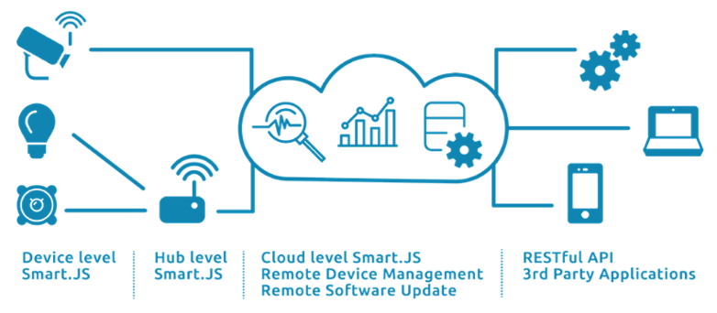

Internet of Things
Cụm từ IoT (Internet of Things) được nhà khoa học Kevin Ashton đưa ra vào năm 1999, là một mạng lưới các đối tượng kết nối Internet để tạo ra môi trường thông minh . Nơi đó chúng có thể truyền tải , trao đổi thông tin dữ liệu. IoT là sự phát triển của sự hội tụ công nghệ không dây, công nghệ vi cơ điện tử và Internet.

Slide 4
Cơ sở kĩ thuật
Các giao thức chính
Năng lực truyền thông
Công suất thiết bị
Công nghệ cảm biến
Mô hình hệ thống IoT

Slide 5
Giao thức chính
Các thiết bị gioa tiếp với nhau sau đó thu thập dữ liệu đưa đến máy chủ, trong đó các máy chủ cũng có thể chia sẽ dữ liệu với nhau là dựa vào giao thức
Giao thức MQTT
Giao thức AMQP
Các giao thức khác
(Message Queue Telemetry Transport), nó là một giao thức giúp thu thập dữ liệu và giao tiếp với các máy chủ
( Extensible Messaging and Presence Protocol) để kế nối mọi người thông qua tin nhắn văn bản
DDS ( Distribute Device Data) đây là giao thức tốc độ cao cho việc tích hợp với máy thông minh
Notes:
Content Layouts

Slide 6
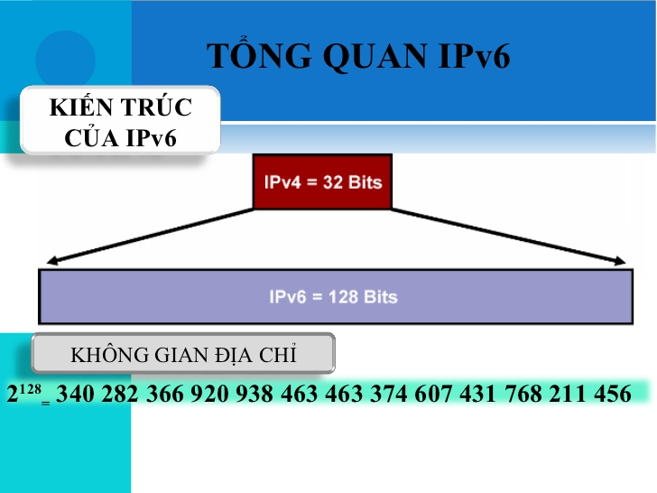
NĂNG LỰC TRUYỀN THÔNG
Địa chỉ IP là yếu tố quan trọng, mỗi thiết bị gán đều một IP riêng.
Một thiết bị IoT kết nối với các thiết bị khác để truyền thông tin bằng giao thức Internet. Nổi bật là IPv6 (với khả năng định vị gần như không giới hạn cung cấp một lượng địa chỉ khổng lồ cho hoạt động Internet.)

Slide 7
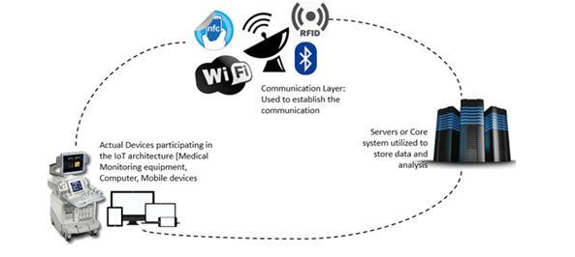
CÔNG SUẤT THIẾT BỊ
Để giảm công suất thiết bị để sử dụng nguồn năng lượng có hạn , bằng cách sử dụng giao thức truyền thông không dây
Ví dụ như: Zigbee, Bluetooth, Wifi,…

Slide 8
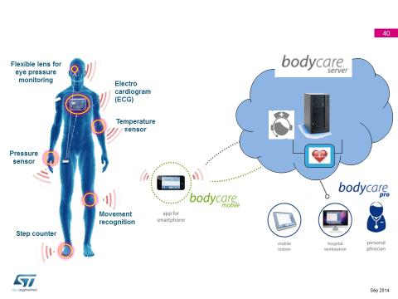
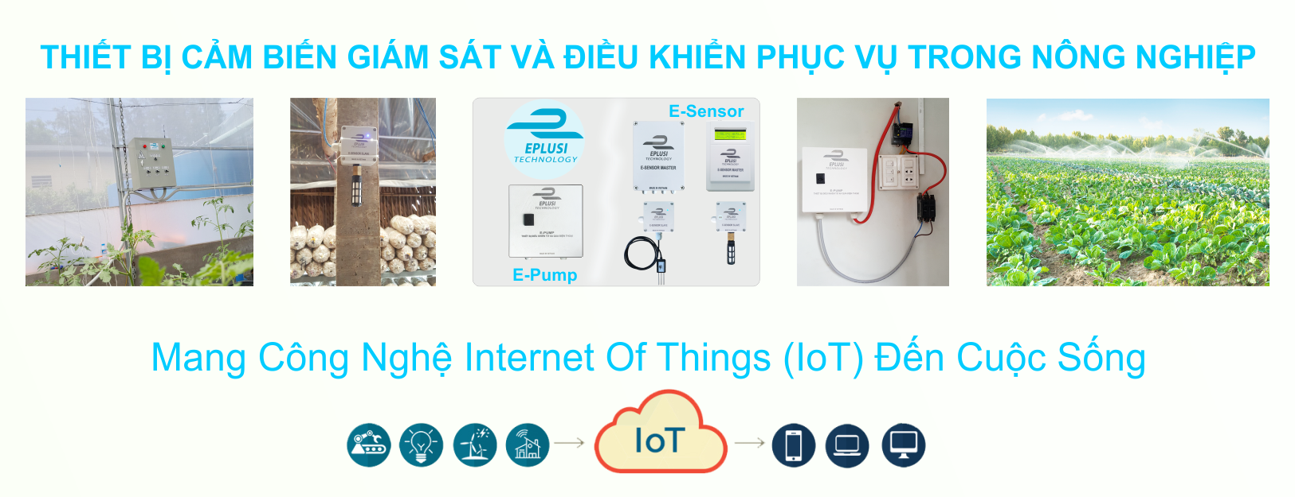
CÔNG NGHỆ CẢM BIẾN
Điểm nổi bật của IoT chính là mặt cảm biến. Cảm biến chính là khả năng ghi nhận đối với môi trường trong mối quan hệ tương tác của nó, cho phép tự động các chức năng để đáp ứng với các môi trường thực, vì thế IoT mang đến nhiều giá trị thực tế khác nhau trong nhiều lĩnh vực.

Slide 9
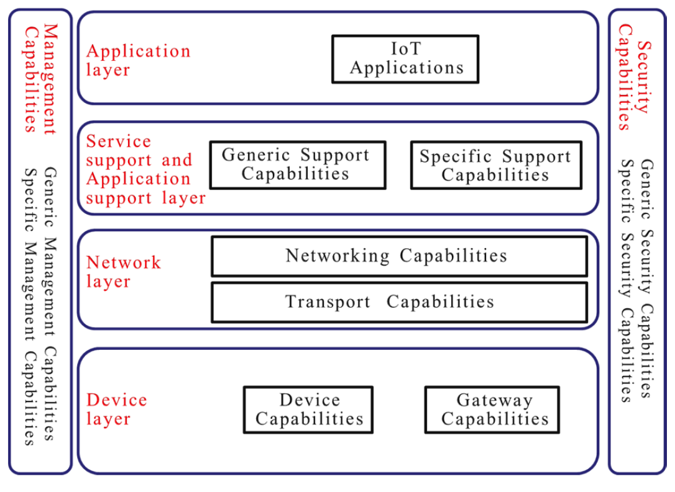
Mô hình trong hệ thống IoT

Slide 10
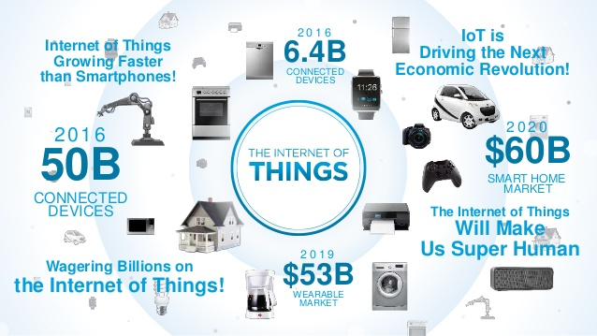
ỨNG DỤNG

Slide 11
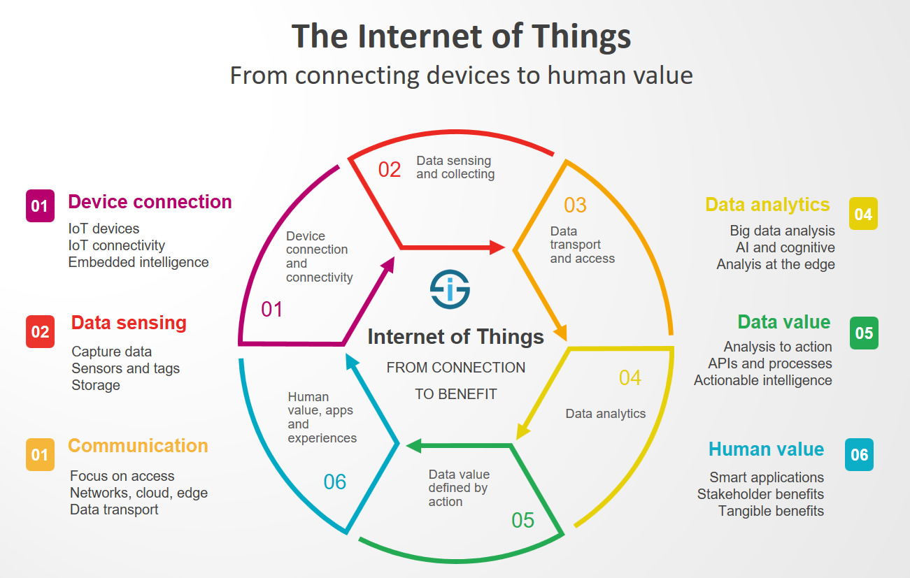
ỨNG DỤNG

Slide 12
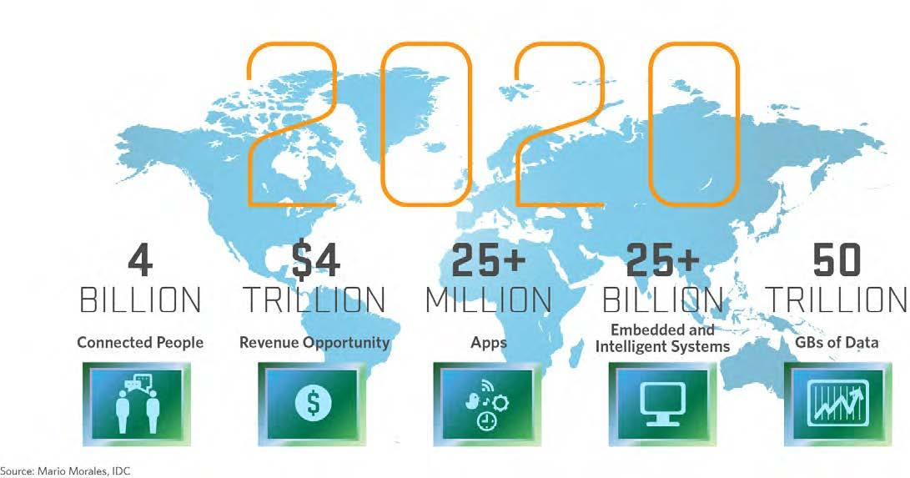
HƯỚNG PHÁT TRIỂN

Slide 13
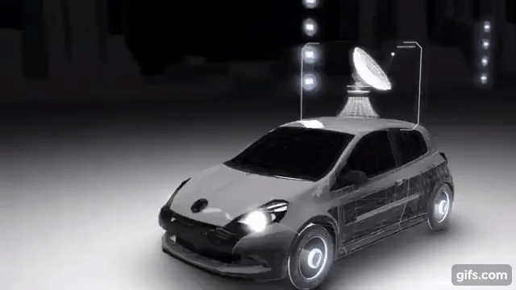
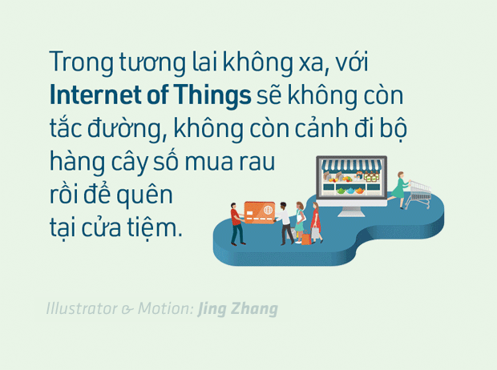
Hệ thống giao thông thông minh

Slide 14
TÀI LIỆU THAM KHẢO
http://iot.dtt.vn/InternetofThings.html-19/10/2017
http://dvms.vn/tin-tuc/tin-nganh/245-iot-la-gi-ung-dung-cua-iot-trong-cuoc-song-hien-dai.html-20/10/2017
http://www.techz.vn/internet-of-things-la-gi-tai-sao-no-se-la-xu-huong-cua-tuong-lai-qv1-ylt41541.html-17/10/2017
http://genk.vn/internet-of-things-la-gi.htm-17/10/2017
https://lib.uet.vnu.edu.vn/bitstream/123456789/170/1/Luan%20van.pdf-24/10/2017
http://kdientu.duytan.edu.vn/media/50204/tong-quan-ve-iot.pdf-20/10/2017

Slide 15
THANKS FOR ATTENDING

